Slide 1





V Pet
‘
사
굿 펫
랑
스
러
운
20121872 정일웅, 20161574 심지훈
반
려
동
물

Slide 2


1
개요
소비자는 저렴하면서 실력이 좋은 병원을 가기를 원한다.
그러나 법적으로 정해져 있는 수가가 없다 보니 병원마다 가격 또한 차이가 있다.
결국 우리가 병원에 대한 가격과 서비스의 질을 알기 위해서는 한번 가봤던 사람들의 이야기를 들어보는 수 밖에 없다.
동물병원의 후기는 인터넷에도 많지만 이곳 저곳 흩어져 있기 때문에 검색에 불편함이 있었다.
우리는 그 점을 착안해 리뷰를 중점적으로 하는 홈페이지를 만들고자 한다.

Slide 3

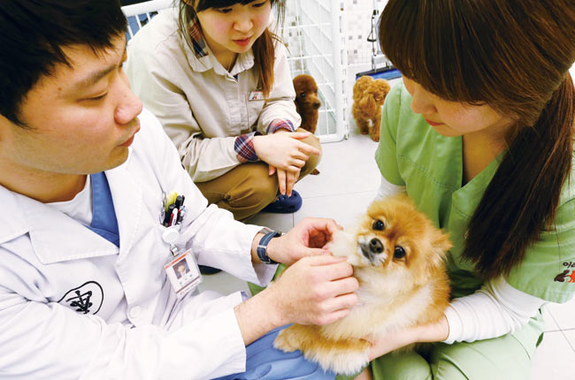
1
개요
Vpet 은 동물병원에 대한 후기를 작성하는 게시판 형식의 홈페이지로
로그인을 통해 홈페이지에 접속하여 게시판에 글과 댓글을 쓰면서 의견을 나누는데 중점을 두었다.

Slide 4
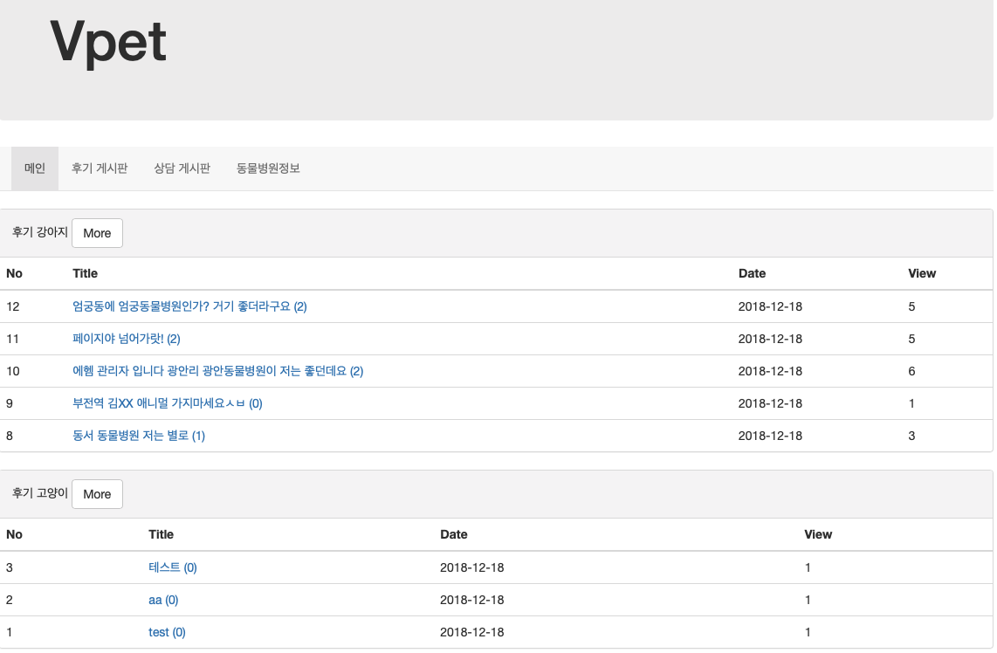
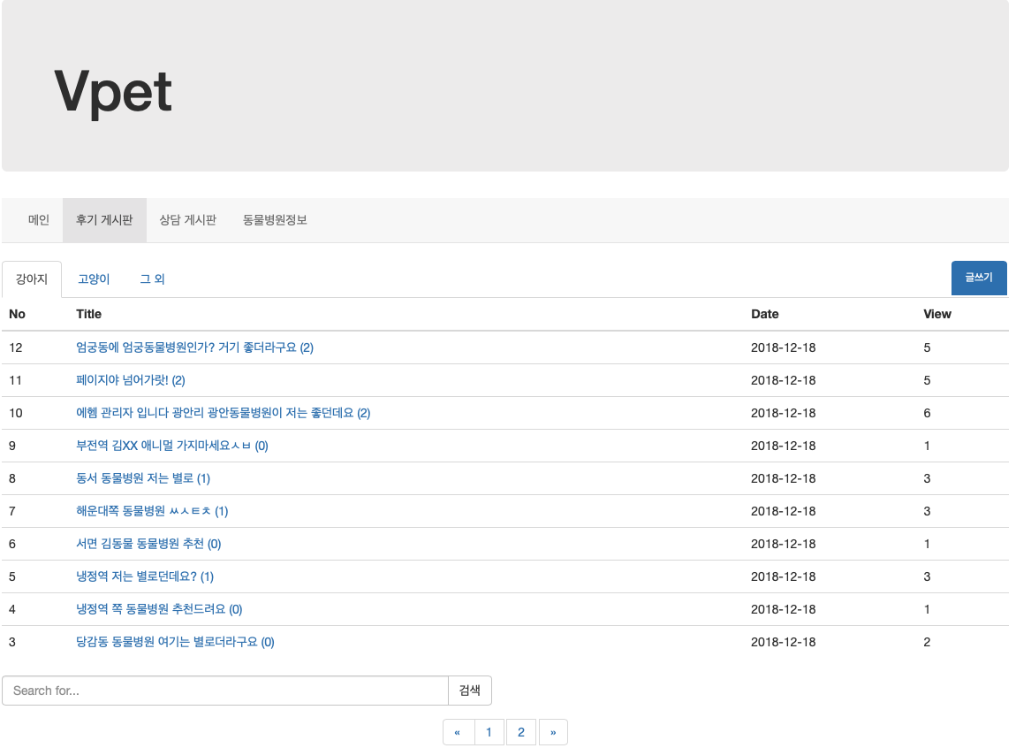
2
스크린 샷
.
메인
후기 게시판

Slide 5
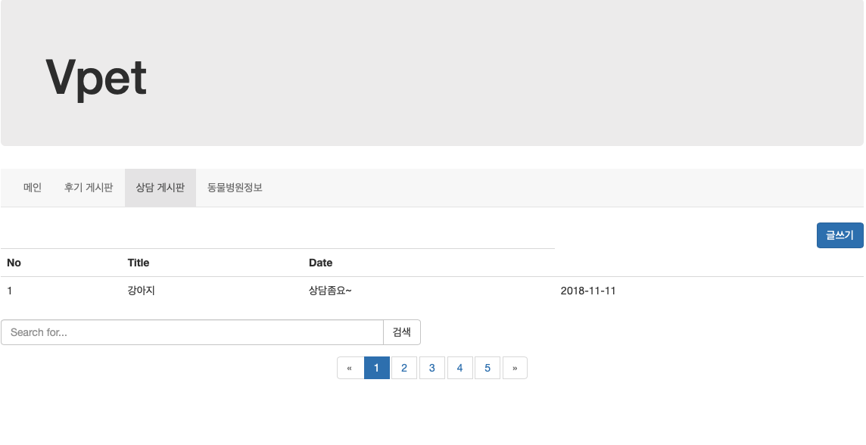
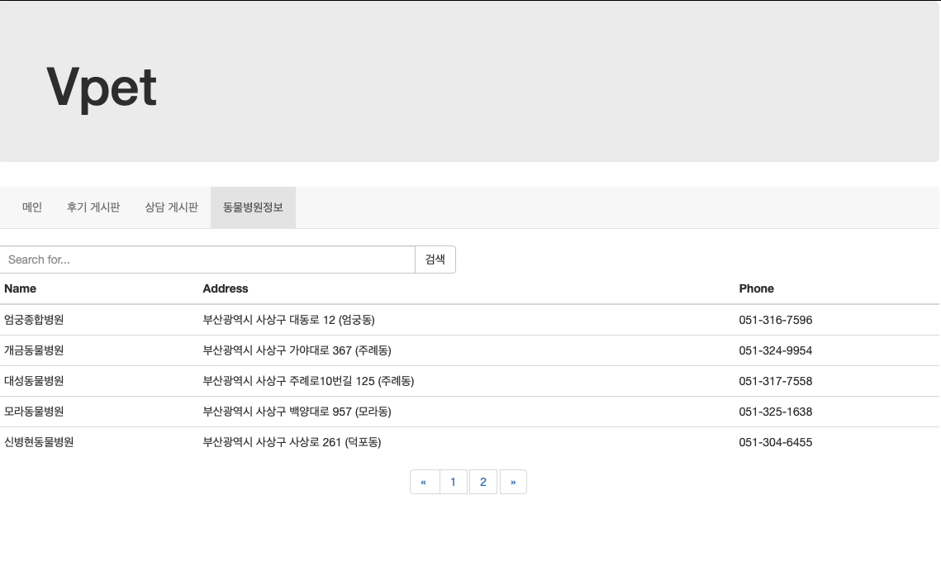
2
스크린 샷
.
상담 게시판
동물병원검색

Slide 6
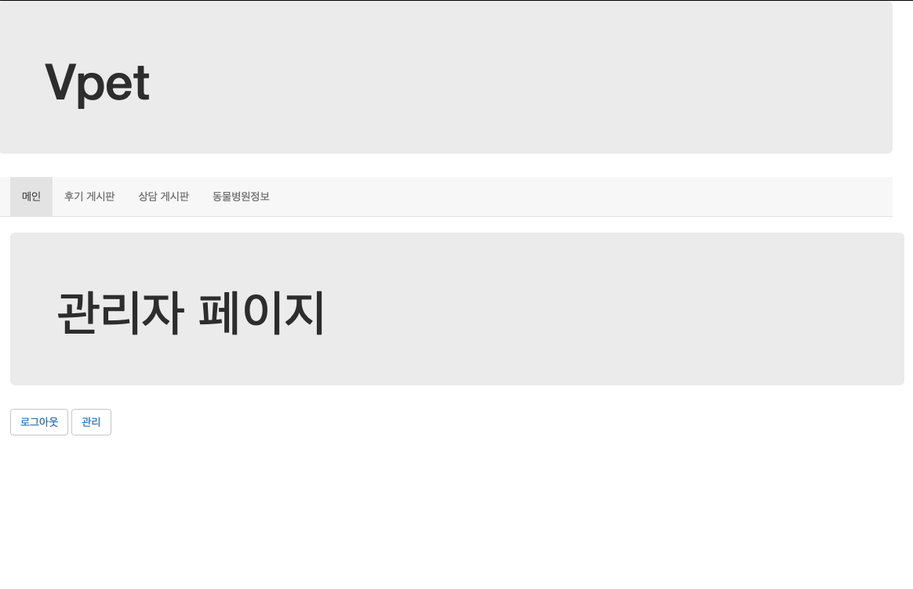
2
스크린 샷
.
관리자

Slide 7
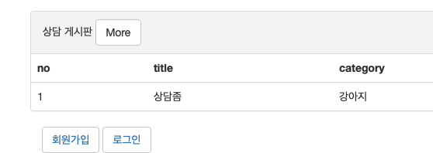
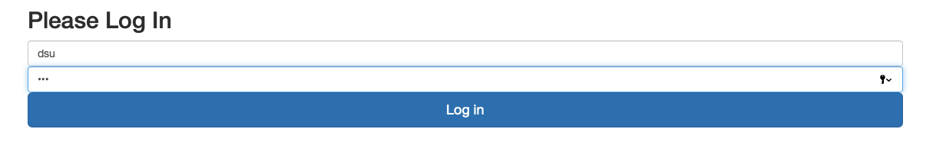
3
기능소개
1. 로그인
메인 페이지에 로그인 버튼 확인
로그인 버튼 클릭

Slide 8
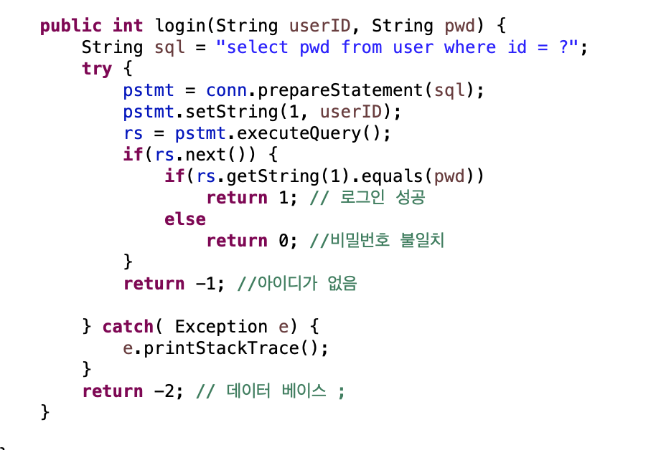
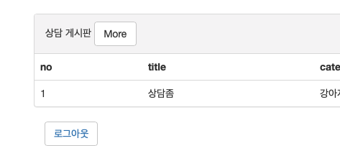
3
기능소개
1. 로그인
로그인이 되어 로그아웃 버튼으로 바뀜
소스코드

Slide 9
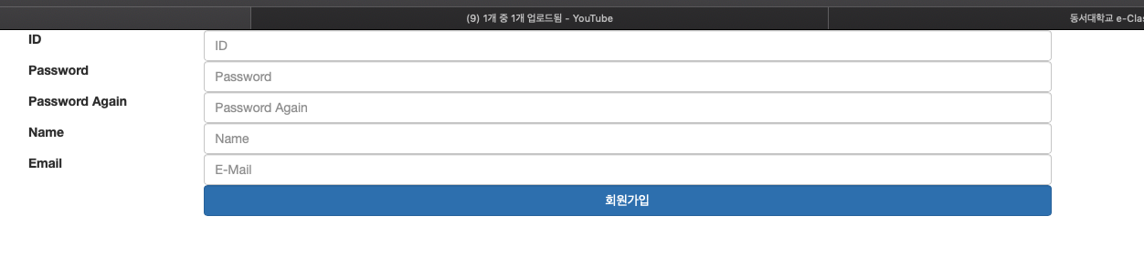
3
기능소개
2. 회원가입
메인 페이지에 회원가입 버튼 확인
회원가입 버튼 클릭 후 값 입력

Slide 10
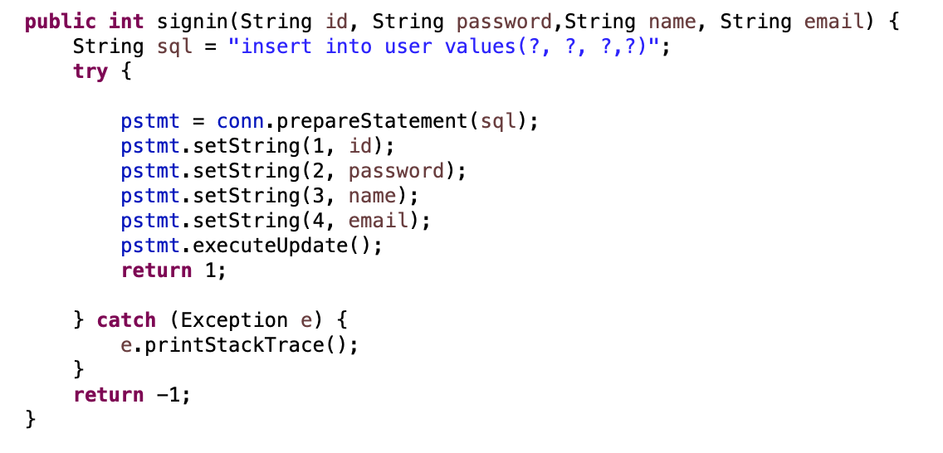
3
기능소개
2. 회원가입
회원가입 시 자동 로그인이 됨
소스코드

Slide 11
3
기능소개
3. 로그아웃
로그아웃 버튼 클릭
로그아웃이 되어 로그인 버튼 출현

Slide 12
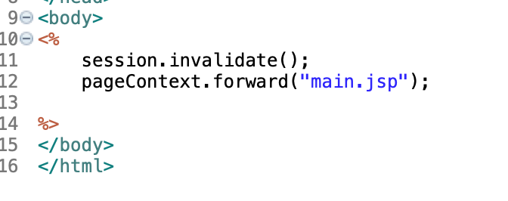
3
기능소개
3. 로그아웃
소스코드

Slide 13
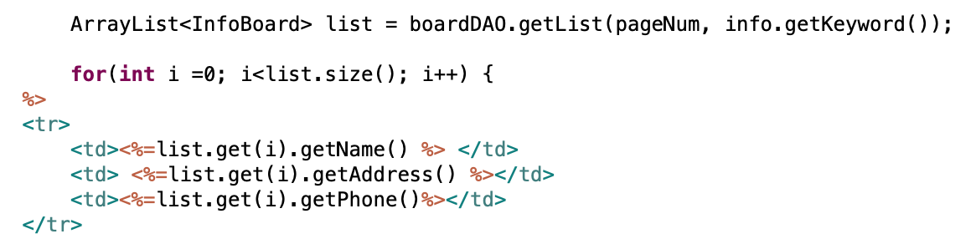
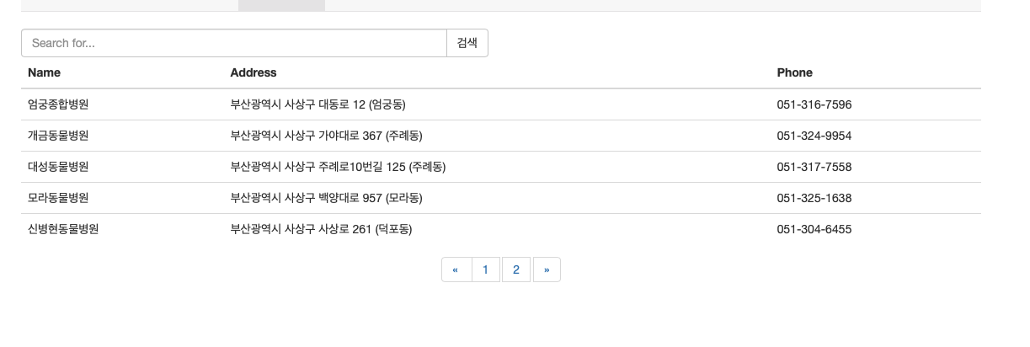
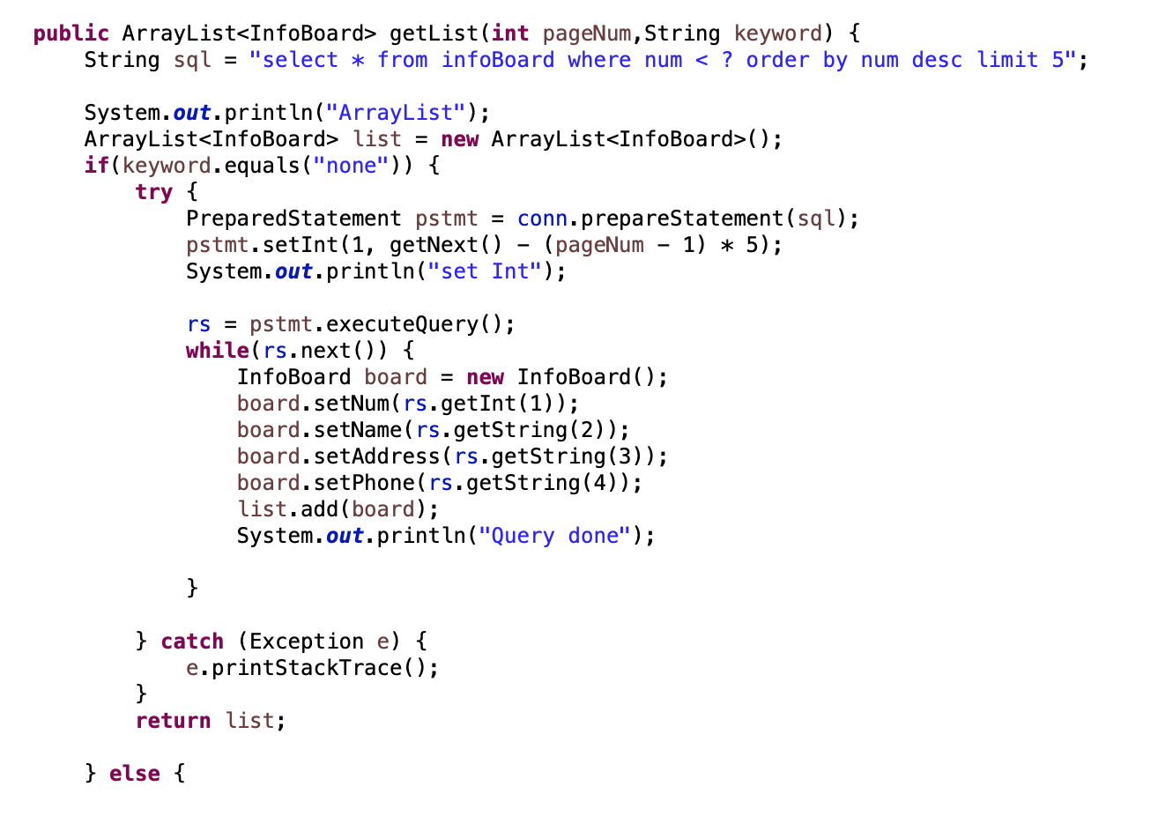
3
기능소개
4. 동물병원 조회 출력
동물병원조회
소스코드

Slide 14
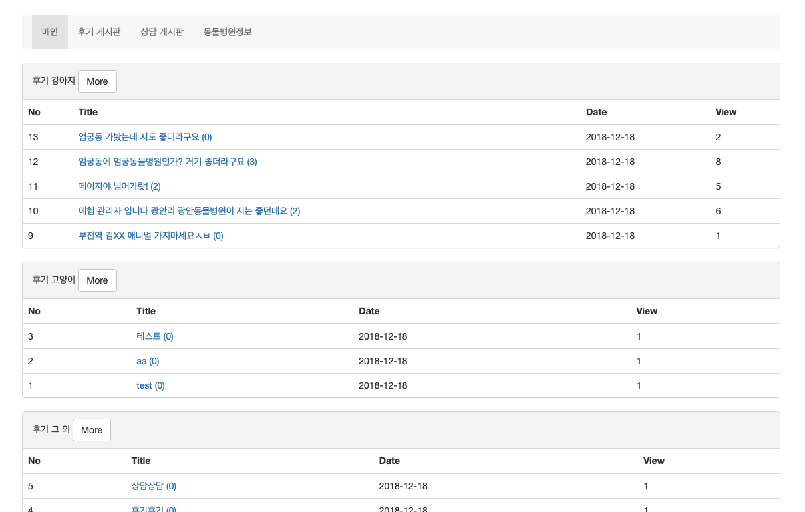
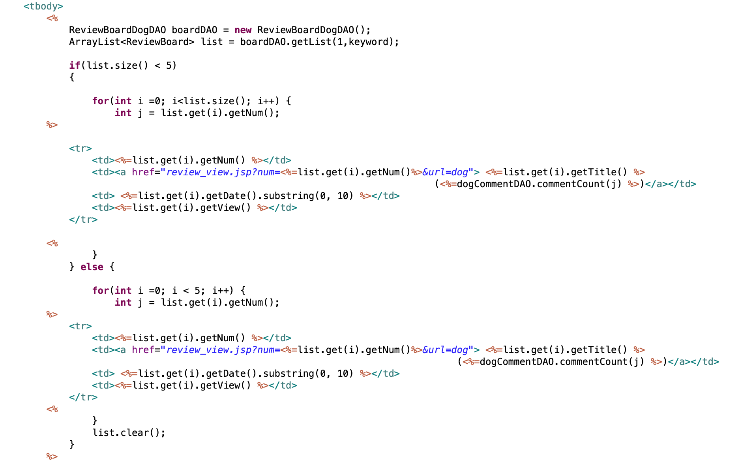
3
기능소개
5. 메인화면 출력
최신글 5개씩 출력
소스코드

Slide 15
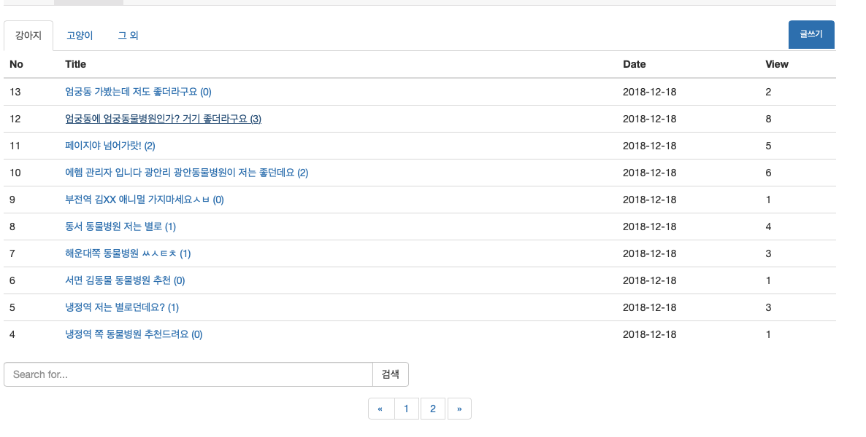
3
기능소개
6. 게시판 목록
게시판 목록. (조회수, 댓글 수)

Slide 16
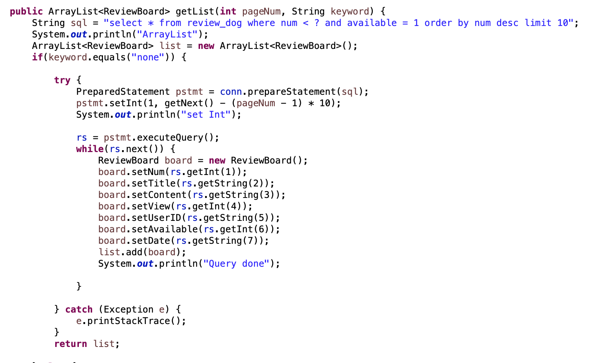
3
기능소개
6. 게시판 목록
소스코드

Slide 17
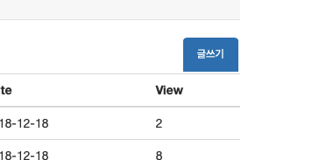
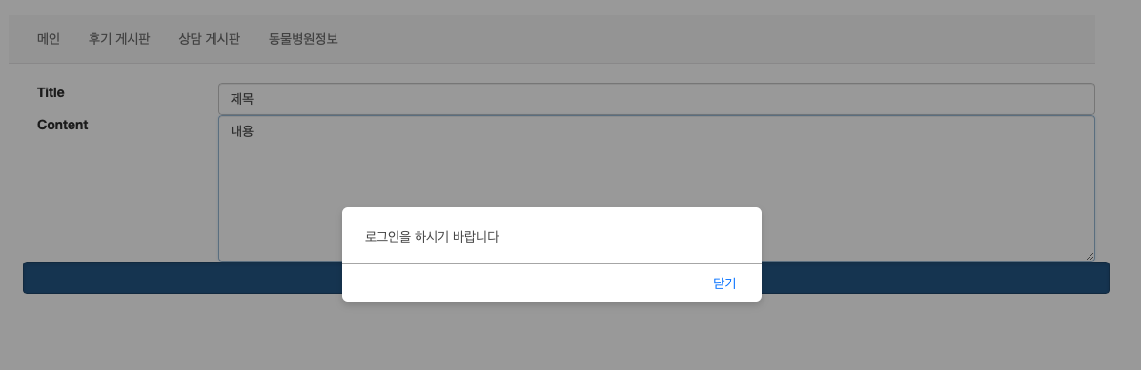
3
기능소개
7. 글쓰기
글쓰기 버튼 클릭
로그인을 하지않고 글쓰기 버튼을 눌렀을때

Slide 18
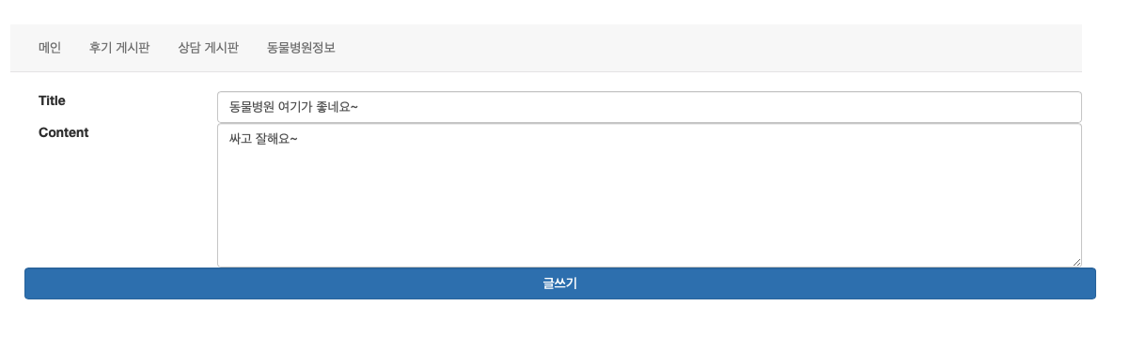
3
기능소개
7. 글쓰기
로그인 후 글쓰기 완료

Slide 19
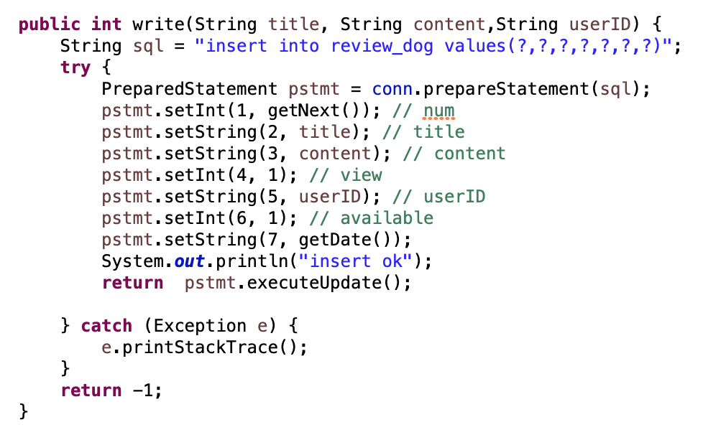
3
기능소개
7. 글쓰기
글쓰기 소스코드

Slide 20
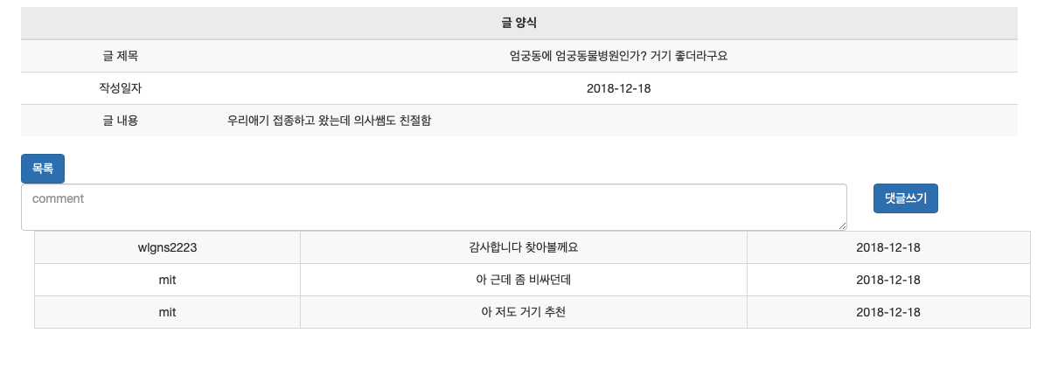
3
기능소개
8. 글 보기
글을 클릭하여 내용 확인

Slide 21
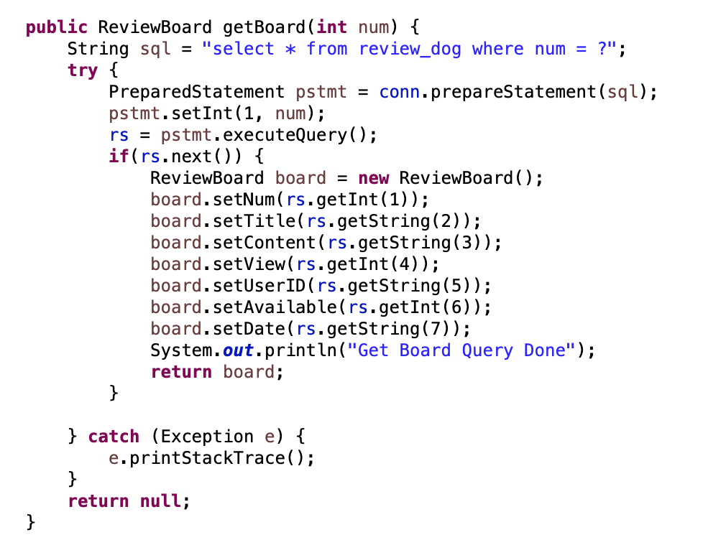
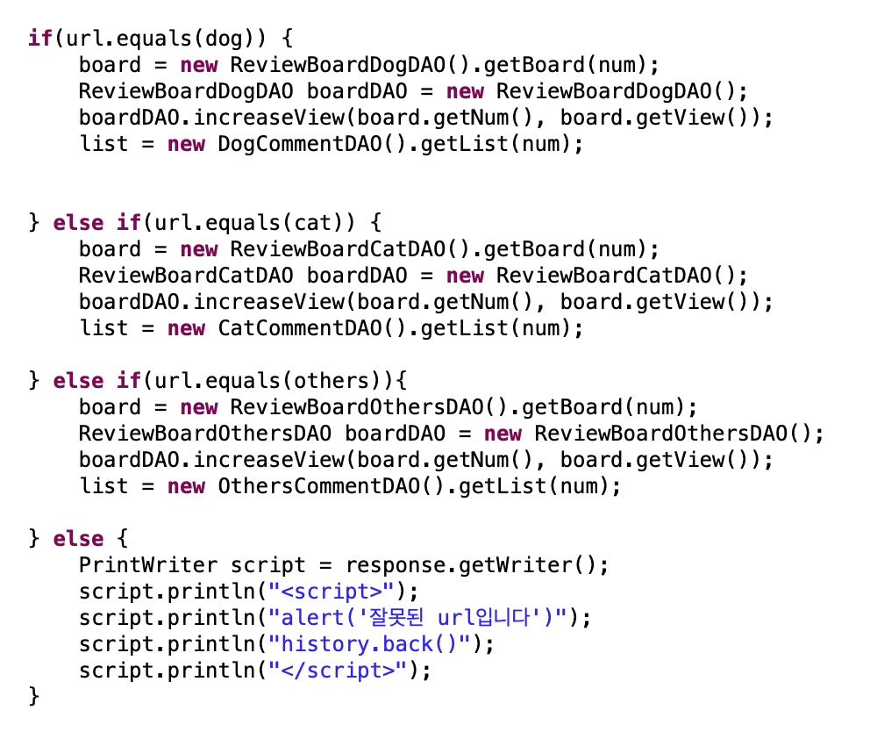
3
기능소개
8. 글 보기
소스코드

Slide 22
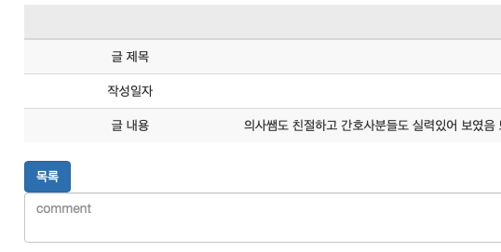
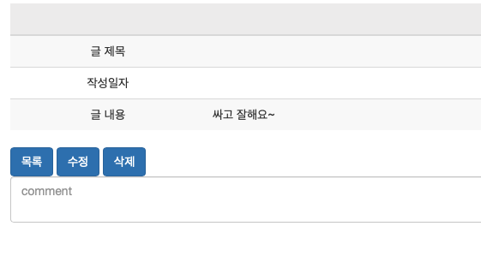
3
기능소개
9. 글수정
자신의 글이 아니기 때문에 수정 불가능
자신의 글이기 때문에 수정 버튼이 보임

Slide 23
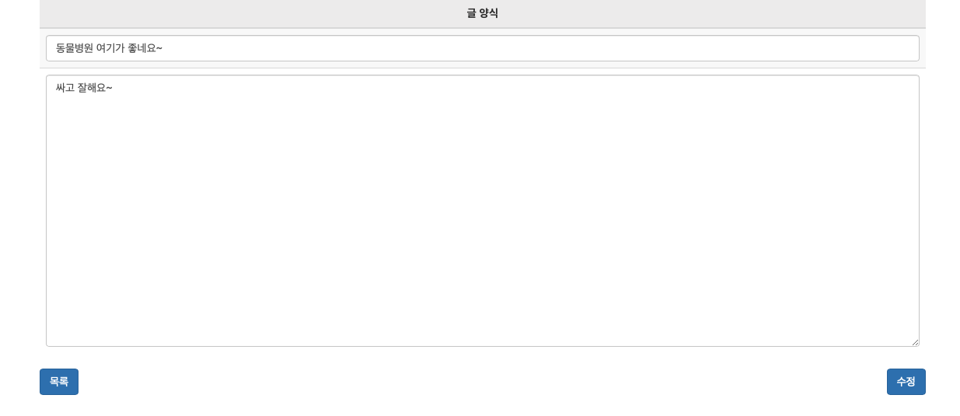
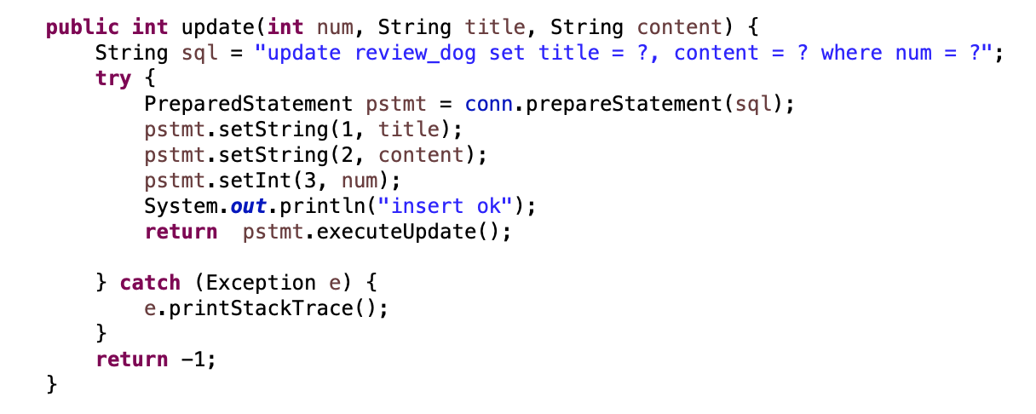
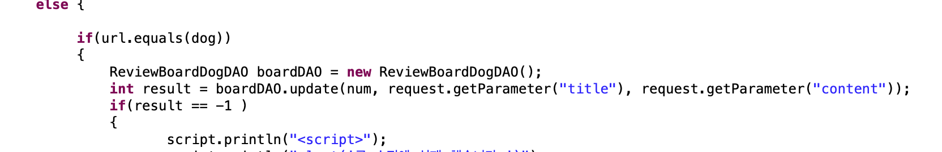
3
기능소개
9. 글수정
글 수정 화면 출력
소스코드

Slide 24
3
기능소개
10. 글 삭제
자신의 글이 아니기 때문에 삭제 불가능
자신의 글 만 삭제가능

Slide 25
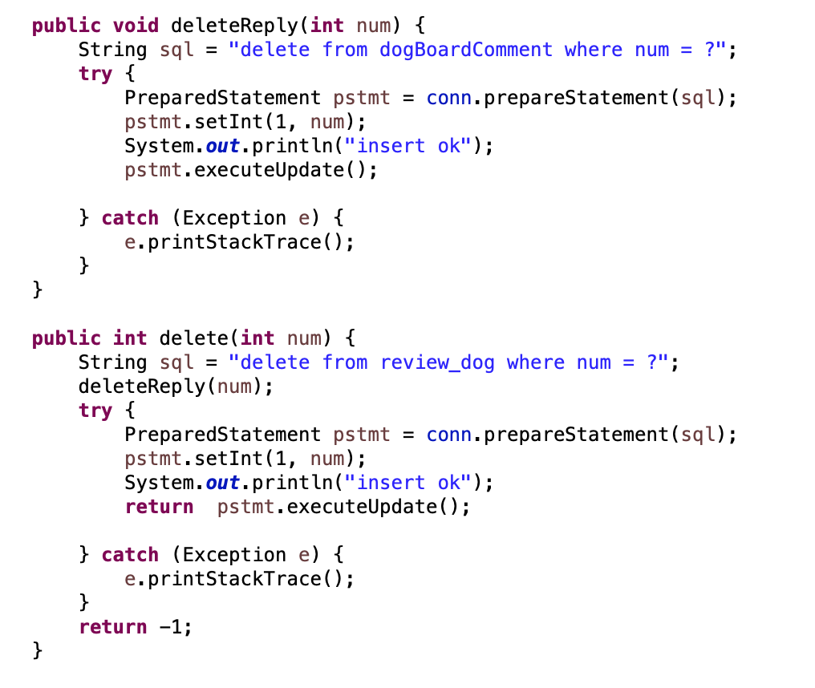
3
기능소개
10. 글 삭제
소스코드

Slide 26
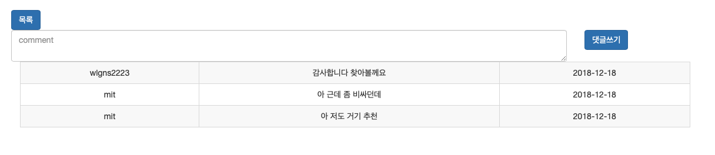
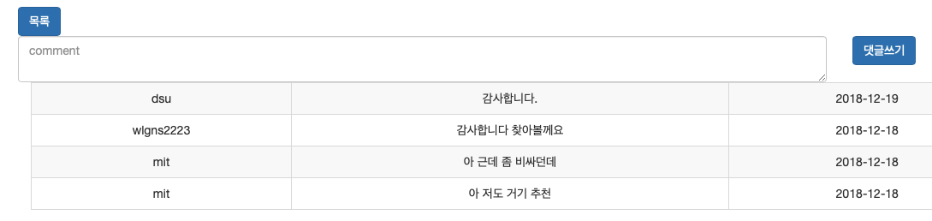
3
기능소개
11. 댓글 쓰기
DSU 아이디로 댓글 작성

Slide 27
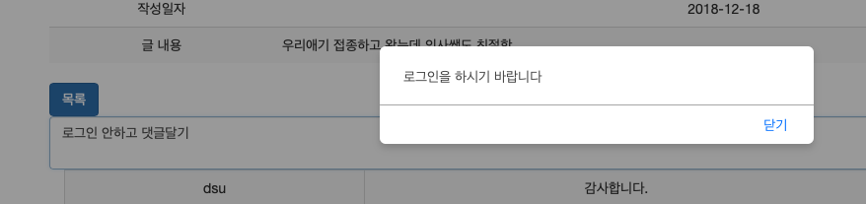
3
기능소개
11. 댓글 쓰기
로그인을 하지 않을 시 댓글 작성 불가능

Slide 28
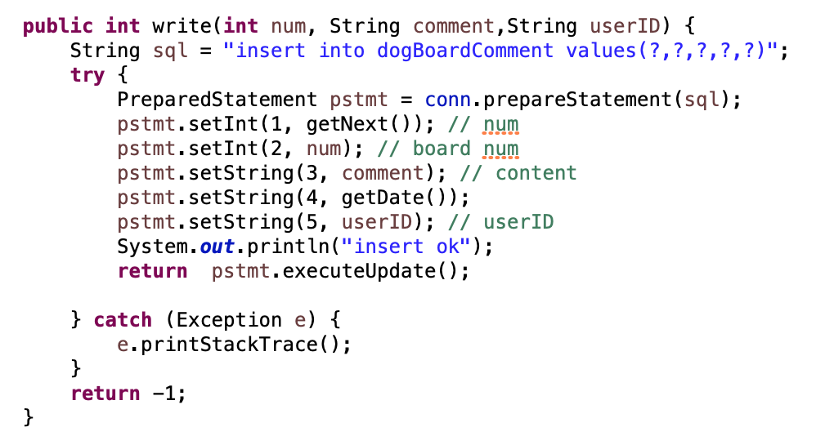
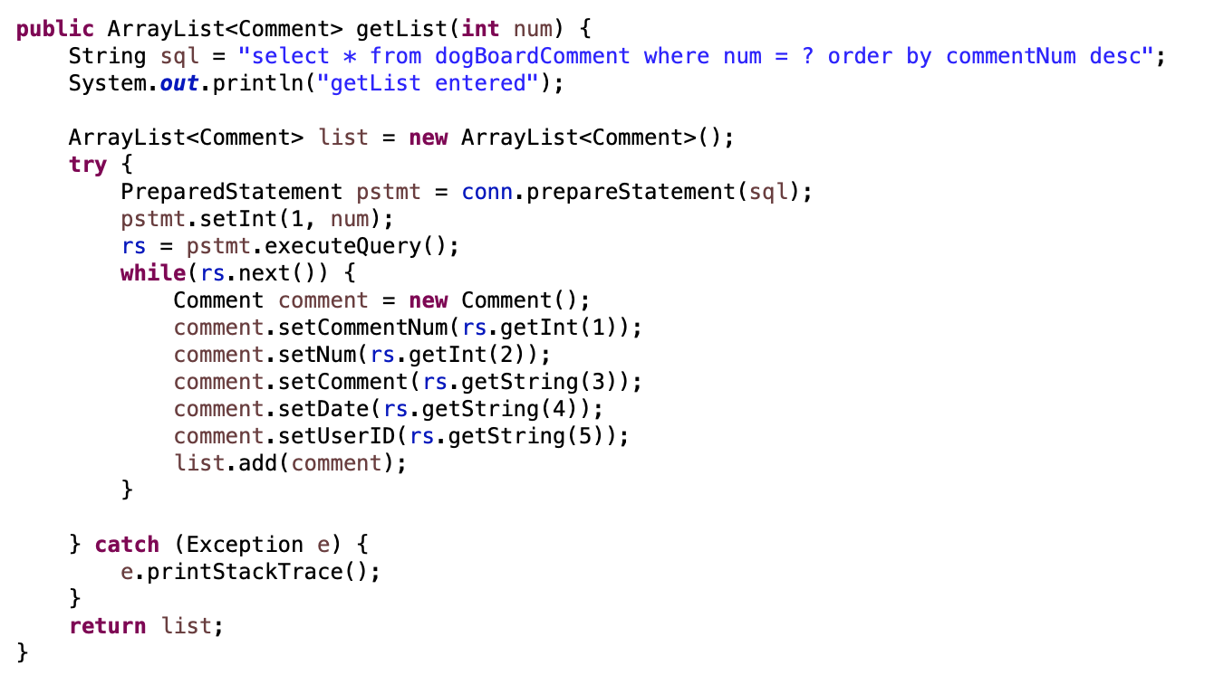
3
기능소개
11. 댓글 쓰기
댓글쓰기 소스코드
댓글 목록 소스코드

Slide 29
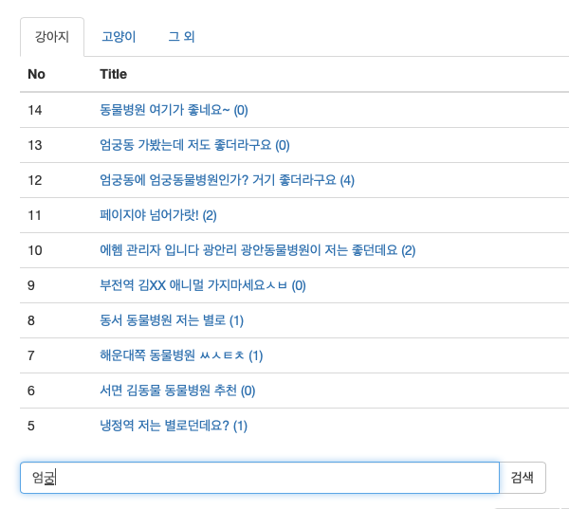
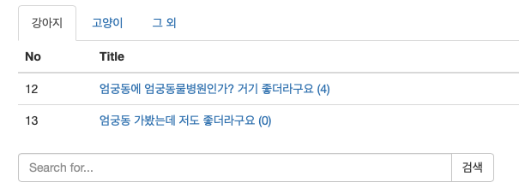
3
기능소개
12. 게시판 검색
검색 값 입력
검색 값 출력

Slide 30
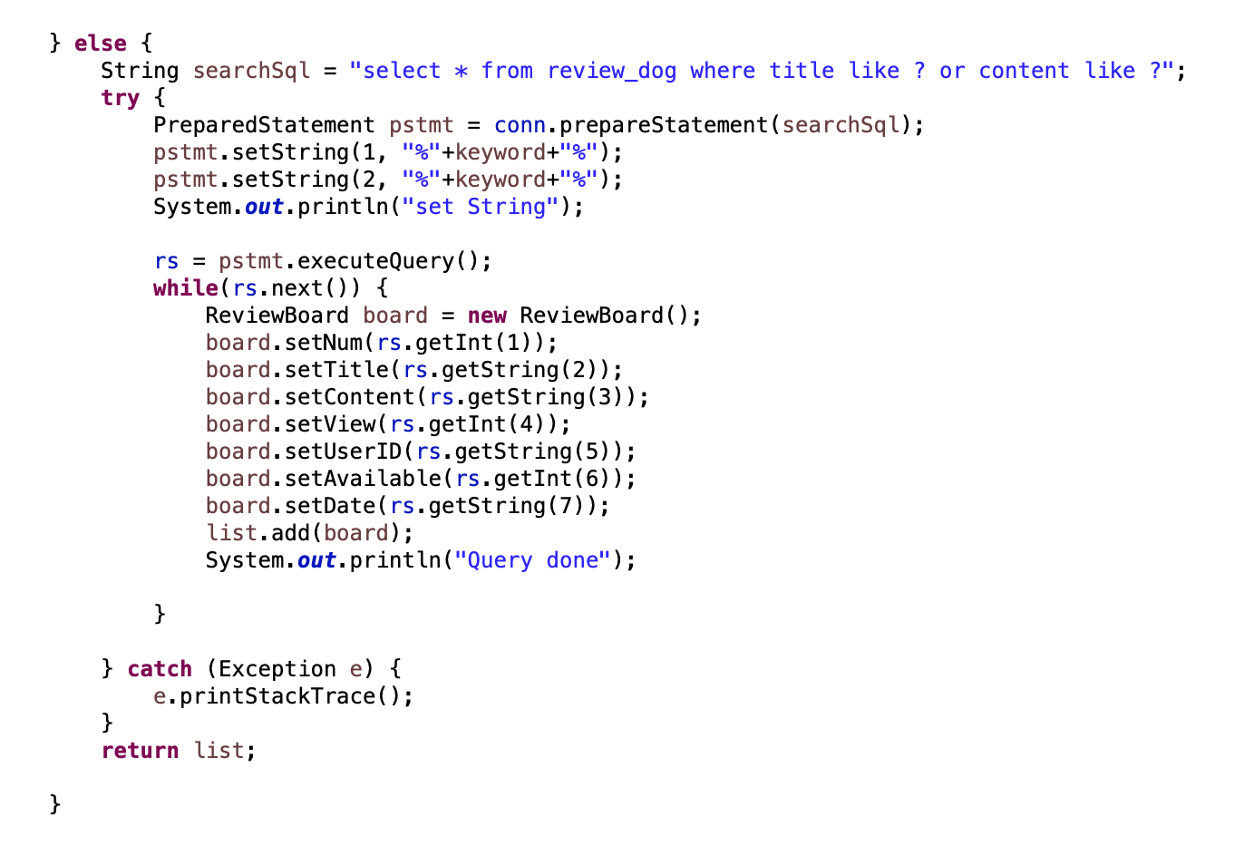
3
기능소개
12. 게시판 검색
소스코드

Slide 31
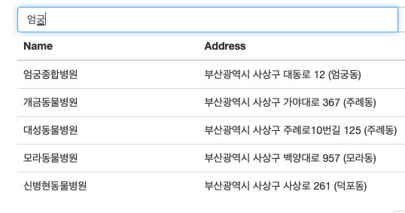
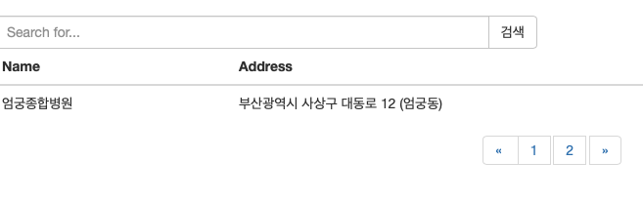
3
기능소개
13. 동물병원 검색
동물병원 검색 값 입력
검색 값 출력

Slide 32
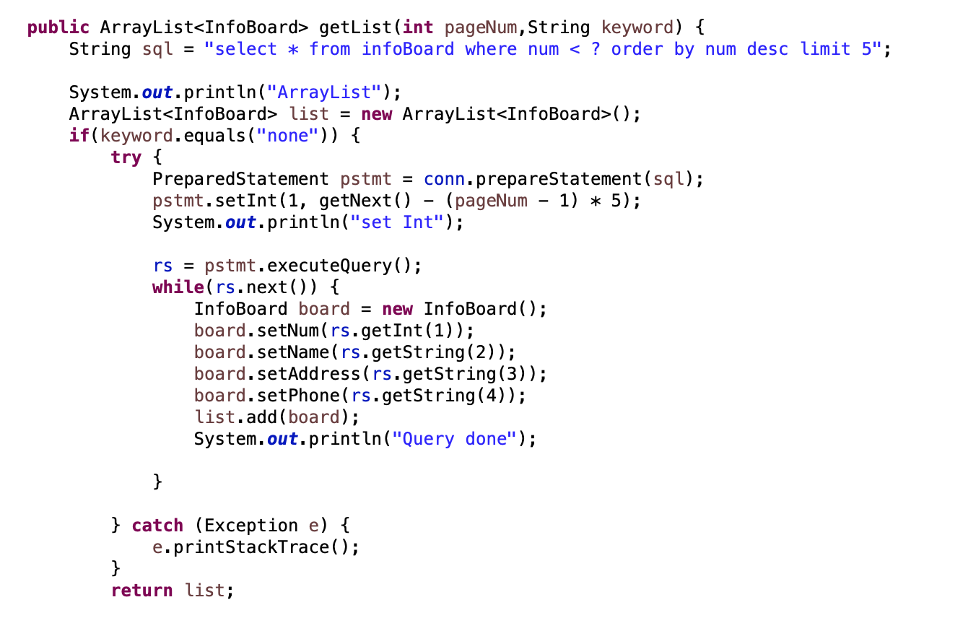
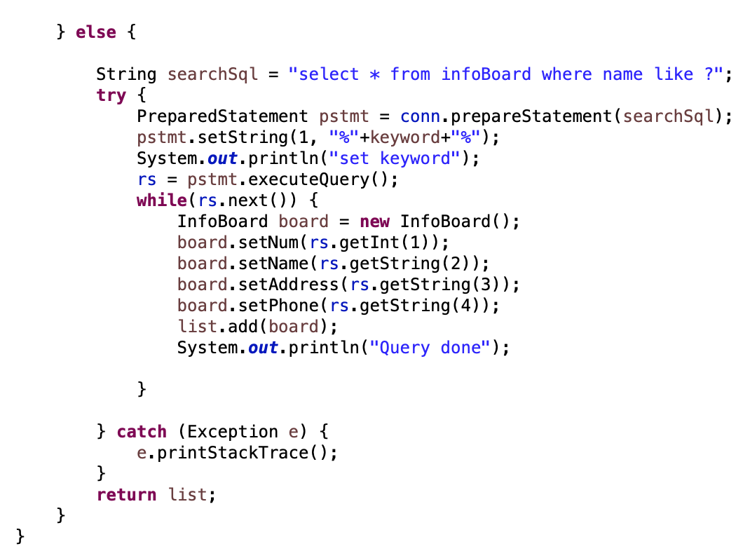
3
기능소개
13. 동물병원 검색
소스코드

Slide 33
4
데모 시현
https://www.youtube.com/watch?v=EBEbw6bisB0&feature=youtu.be
.

Slide 34
5
제작 도중 발생한문제점
1.
코드의 중복이 심하다
2
POST 방식에 url 정보를 담아서 전송된다
3.
잦은 DB 커넥션으로 인해 웹 서버가 자주 다운된다.

Slide 35
6
후일담
제작할 때 참고했던 코드
코드 : 유튜브 - 동빈나
홈페이지 디자인 : 부트스트랩 – 디자인 예제
.

Slide 36
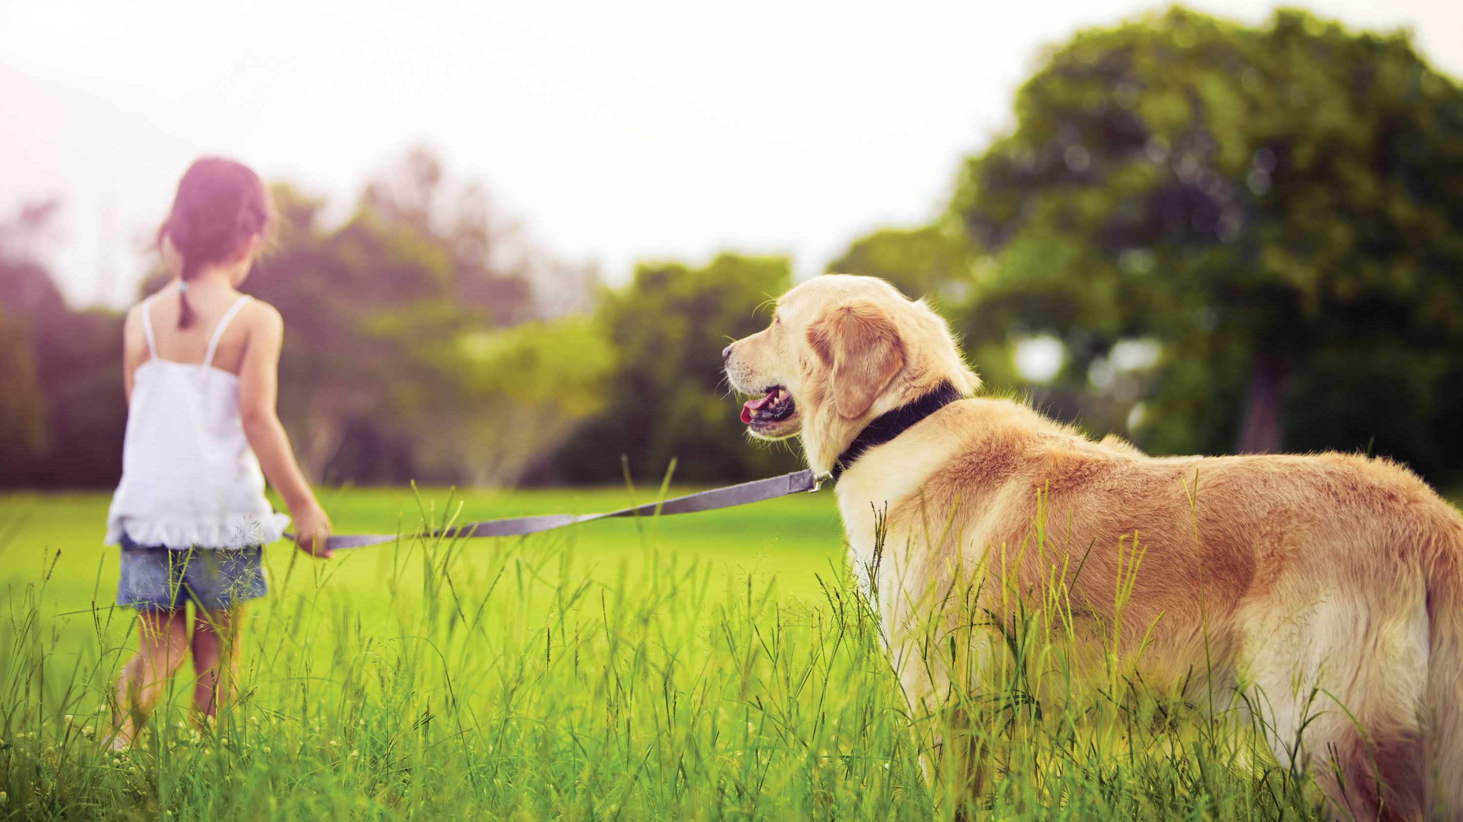
감사합니다
‘

